Slide 1

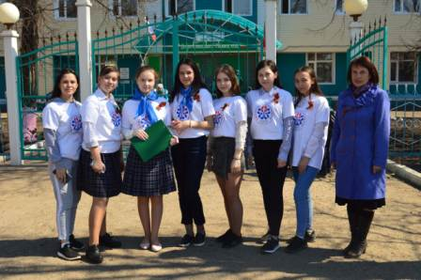
ПРОЕКТ
«SаMоSтоятельные дети»
РЕСПУБЛИКАНСКИЙ АНТИНАРКОТИЧЕСКИЙ ПРОЕКТ
«SаMоSтоятельные дети»
Наш девиз:
УЧАСТНИКИ ОТРЯДА
«РОСТОК!»
«Р» – Радость.
«О» -Открываем.
«С»- Счастье.
«Т» – Творим.
«ОК» - О’кей.
Мы
за здоровый
образ жизни!

Slide 2
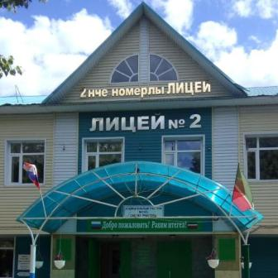
МУНИЦИПАЛЬНАЯ БЮДЖЕТНАЯ ОБЩЕОБРАЗОВАТЕЛЬНАЯ ОРГАНИЗАЦИЯ
«ЛИЦЕЙ №2 г.БУИНСКА РЕСПУБЛИКИ ТАТАРСТАН»
О нас:
Лицей №2 является Центром компетенции и работает по направлению: «Стимулирование сетевой активности учителей».
В 2013 году присвоен статус "Школа-центр компетенции по реализации образовательных программ Intel».
В нашей школе 29 классов, где обучаются 661 учащихся.
11а - универсальный профиль;
10а – социально-экономический;
10б - универсальный профиль;
Педагогов-44
Приоритетные направления деятельности лицея:
-Подготовка обучающихся к жизни в высокотехнологичном конкурентном мире через обновление содержания образования.
-Достижение высокого и качественного уровня обучающихся лицея; овладение обучающимися содержания образования и формирование системных знаний на уровне образовательного минимума подготовки по предметам.
-Создание системы выявления и поддержки талантливых детей, их сопровождение в течение всего периода в школе.
-Создание компьютерной базы и активное применение средств мультимедиа в образовательном процессе.

Slide 3
Направления деятельности
- создание условий самореализации для подростков через проект;
- расширение сферы социального взаимодействия и сотрудничества с благотворительными фондами и волонтёрами других организаций
- проведение профилактической работы с подростками и молодёжью города (беседы, тренинги, тематические игры, дискуссии, акции);
привлечение новых единомышленников к участию в проекте «SаMоSтоятельные дети».
- формирование в подростковой и молодёжной среде установки на активную жизненную позицию, навыков социально-ответственного поведения;
- пропаганда среди подростков здорового образа жизни;

Slide 4
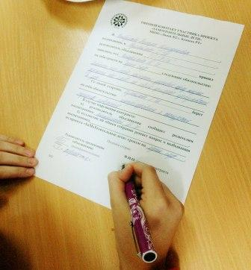
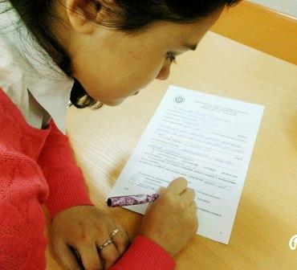
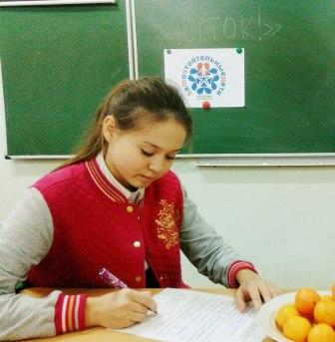
Каждый участник проекта составил
индивидуальный контракт:
Задачи:
-Актуализировать личностный потенциал участников проекта.
-Пробудить интерес у участников проекта к самореализации посредством творчески наполненного, патриотически-ориентированного и активно пропагандирующего поведения.
запрет на употребление табака, пива, иной алкогольной продукции, энергетических напитков, психоактивных веществ.

Slide 5
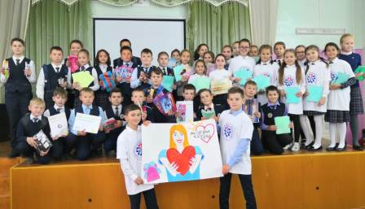
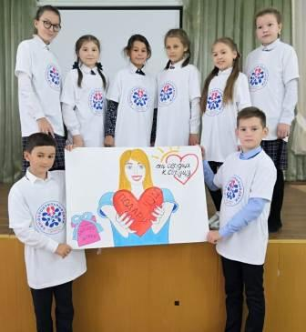
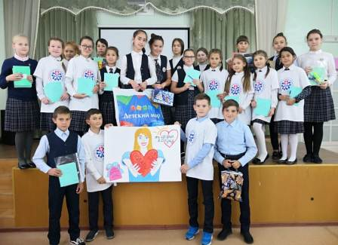
Участники республиканского антинаркотического проекта «SАMoSтоятельные дети» лицея № 2. города Буинска провели акцию «Подари чудо».
В ходе акции они организовали сбор вещей первой необходимости и канцтоваров для детей семьи Петровых из с. Р. Кищаки, пострадавшей от пожара. Активисты отряда «РОСТОК» призывают учащихся лицея не оставаться равнодушными к чужому горю и быть добрее.

Slide 6
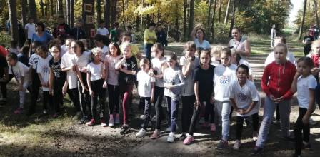
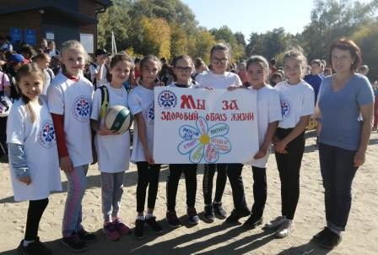
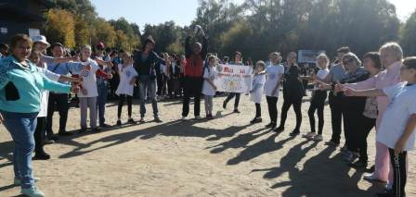
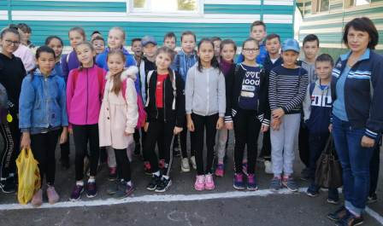
Акция « Здоровая пробежка"
12 сентября 2019 года

Slide 7
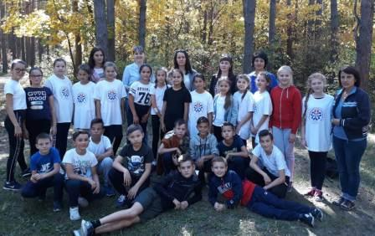
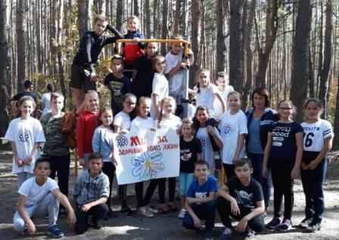
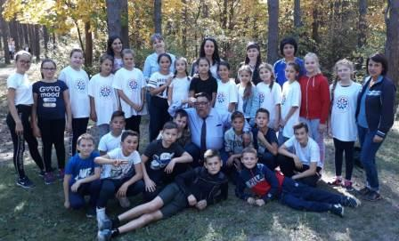
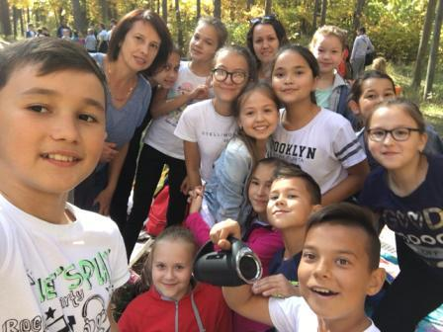
Акция «Мы за здоровый образ жизни!"
12 сентября 2019 года

Slide 8
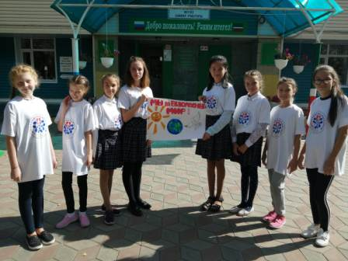
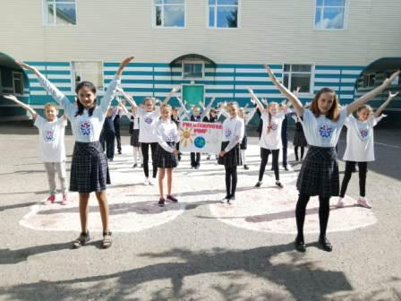
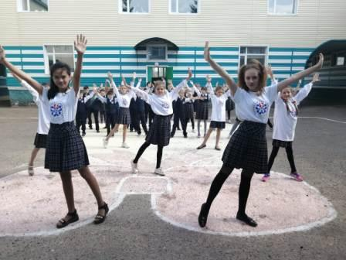
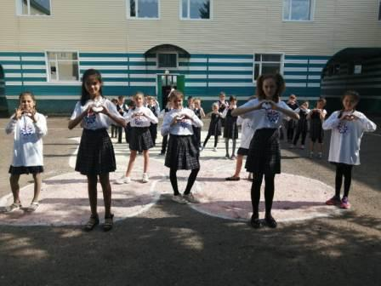
Флешмоб «Мы за безопасный мир!"
9 сентября 2019 года

Slide 9
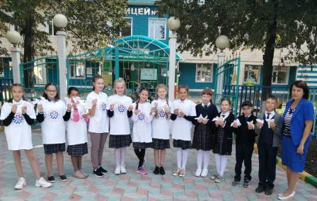
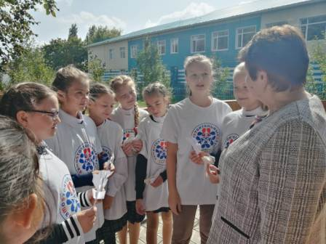
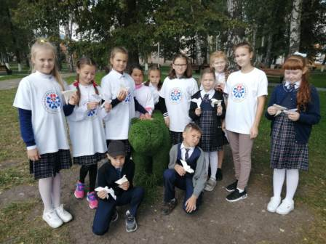
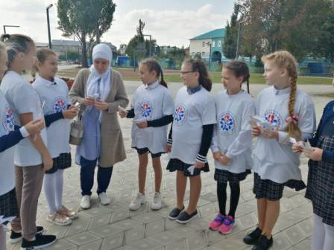
Акция « Беслан, мы помним!"
3 сентября 2019 года

Slide 10
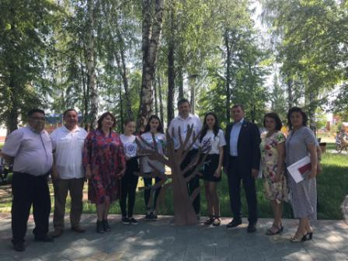
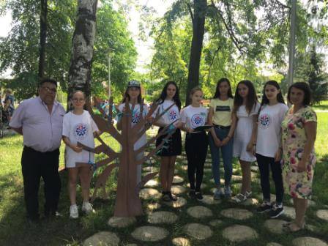
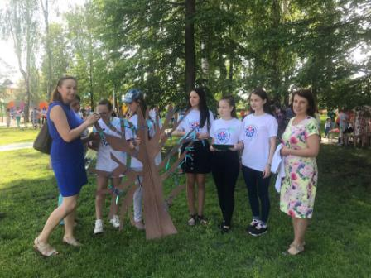
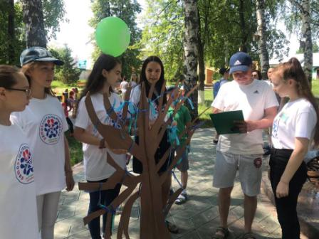
Акция "Россия без табака!"
1 июня 2019 года

Slide 11
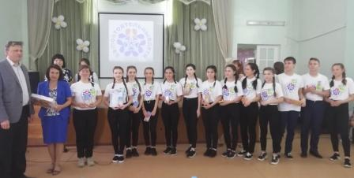
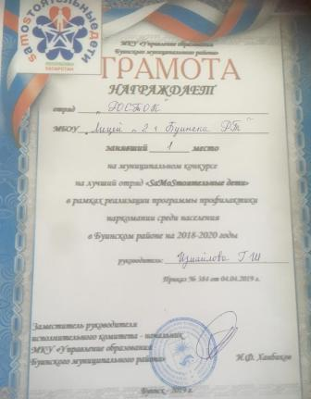
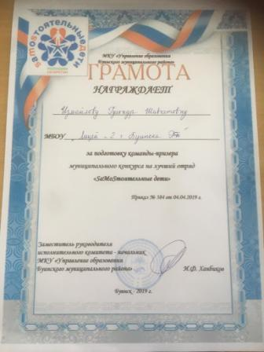
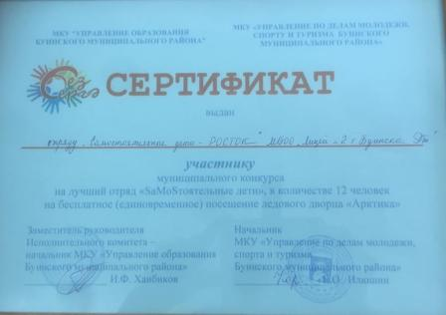
Победители муниципального конкурса лучший отряд “SaMoSтоятельные дети"
май 2019 года

Slide 12
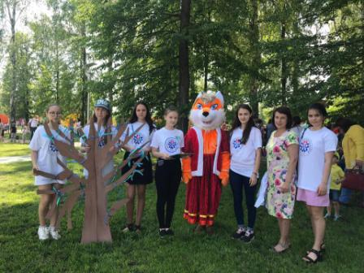
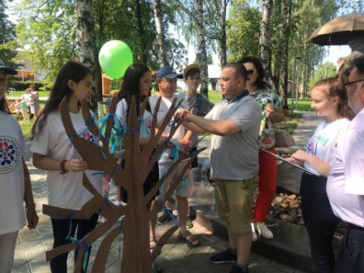
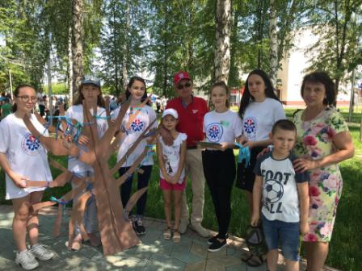
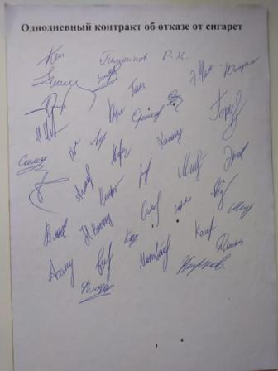

Slide 13

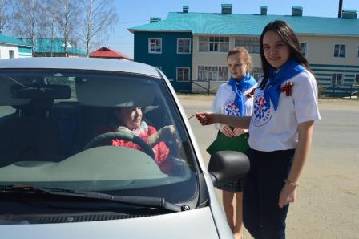
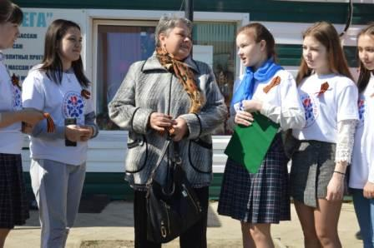
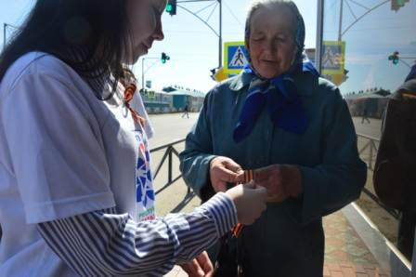
Акция «Георгиевская ленточка»
19 апреля 2019 .

Slide 14
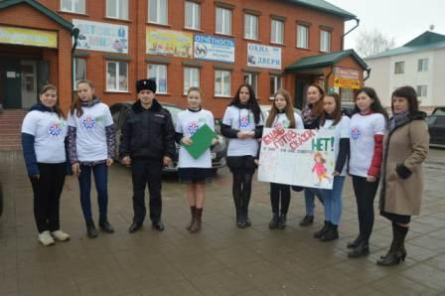
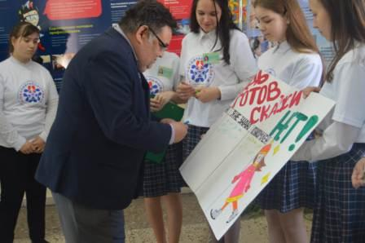
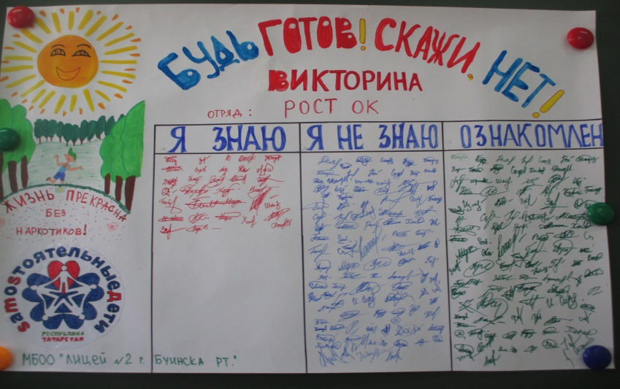
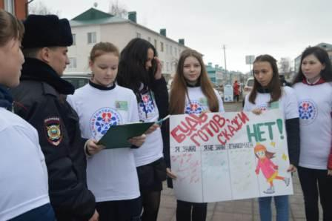
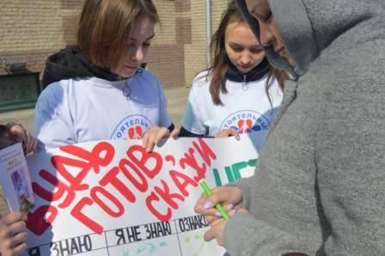
Акция «Будь готов! Скажи, нет!»
7 апреля 2019 г.

Slide 15
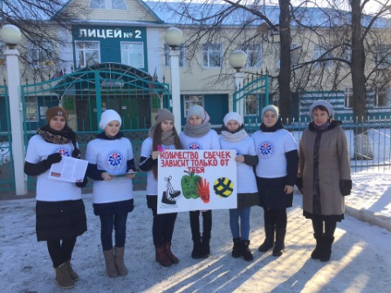
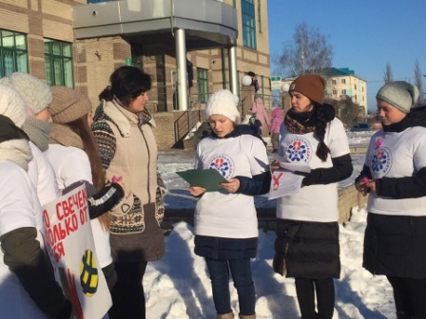
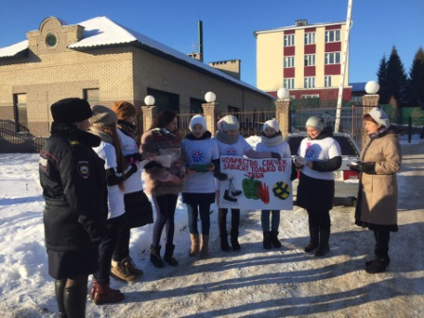
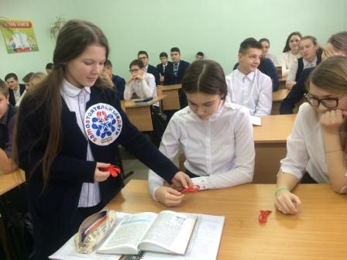
Акция «Количество свечек зависит только от тебя»
1 декабря 2018

Slide 16
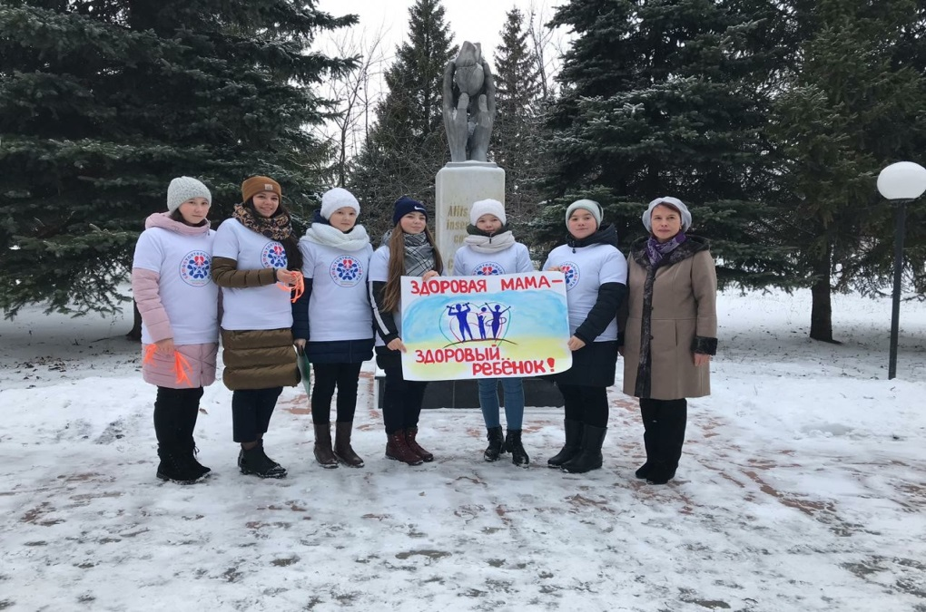
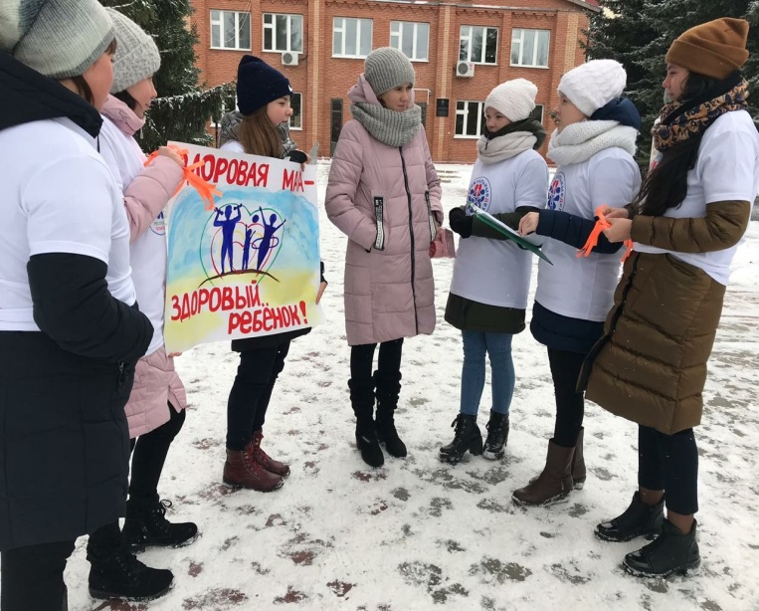


Акция «Здоровая мама – здоровый ребенок!».
«Здоровая мама – здоровый ребенок!»
25 ноября 2018

Slide 17




"Мы против коррупции!» 18 ноября 2018

Slide 18




Акция: «День народного единства» 2 ноября 2018

Slide 19




Количество свечек зависит только от тебя
Умей сказать «нет»!

Slide 20




Акция «Здоровая пробежка»
7 октября 2018 г.

Slide 21




Акция «Поделись улыбкой!»
17 сентября 2018 г

Slide 22




Акция «Яркая, здоровая зимушка-зима».
11 февраля 2018

